Slide 1
Информация о деятельности МБДОУ Детский сад общеразвивающего вида № 1 «Улыбка» на официальном сайте организации

Slide 2
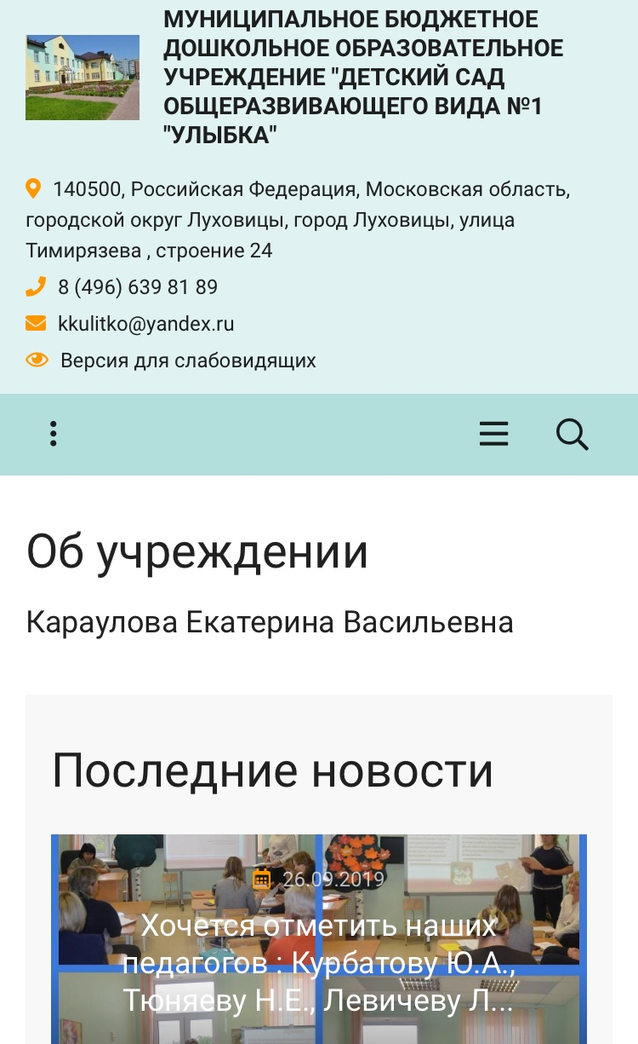
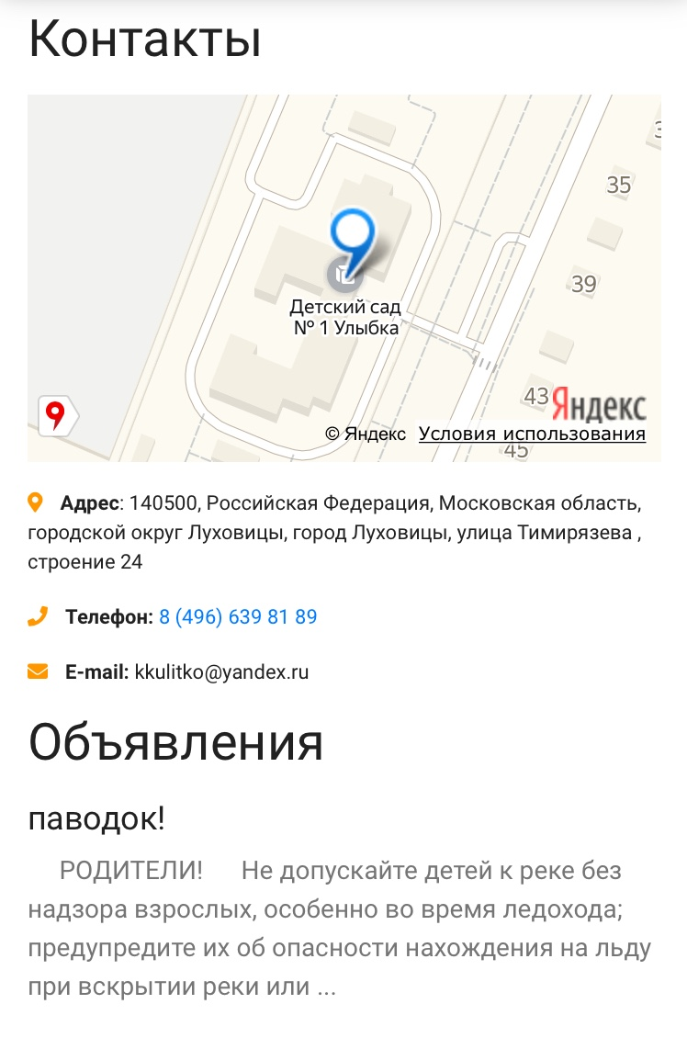
https://ds1lmr.obrpro.ru/https://ds1lmr.obrpro.ru/
https://ds1lmr.obrpro.ru/

Slide 3
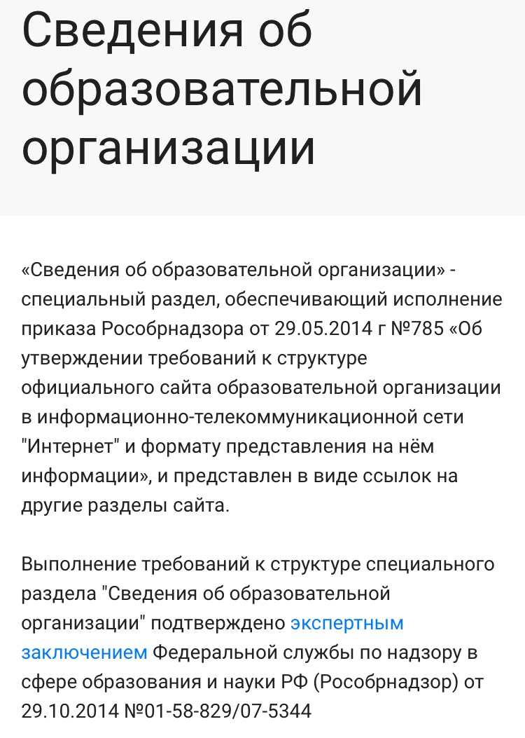
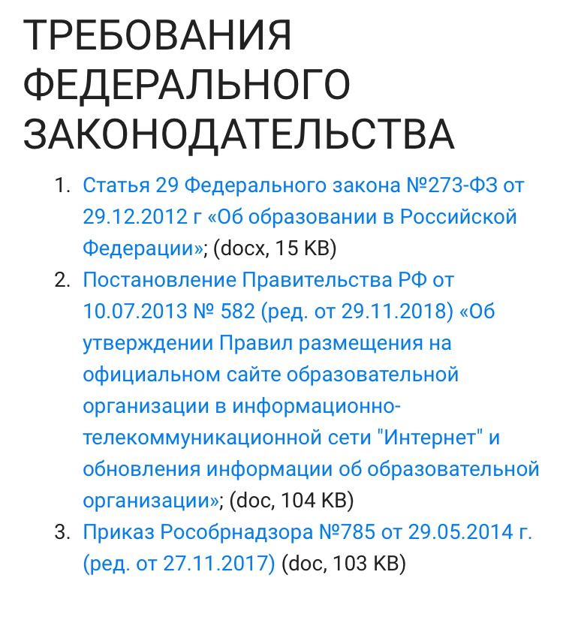
https://ds1lmr.obrpro.ru/sveden/

Slide 4
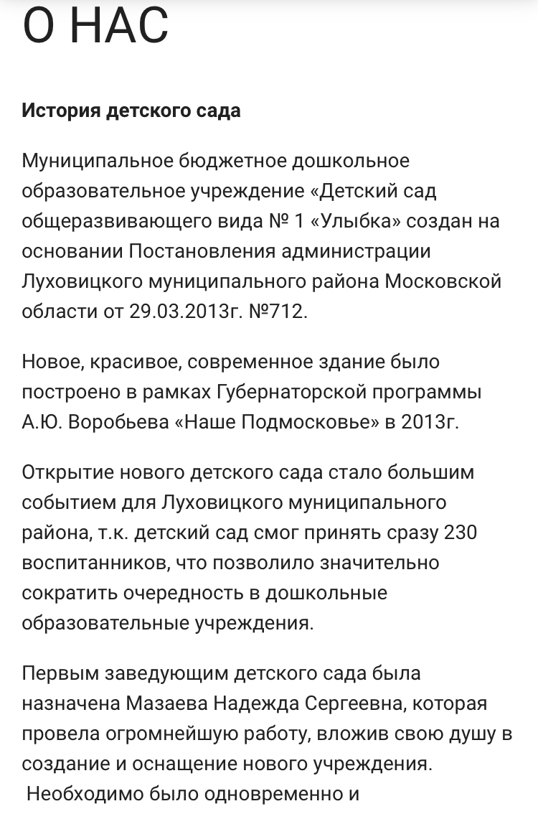

Slide 5
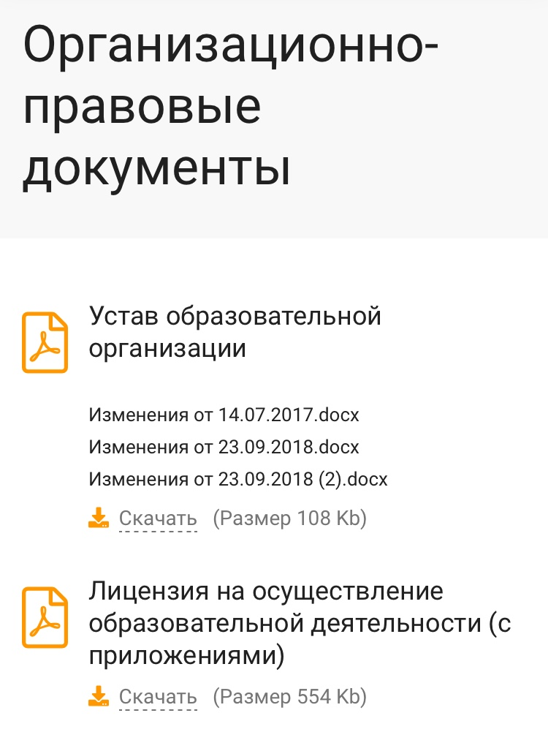
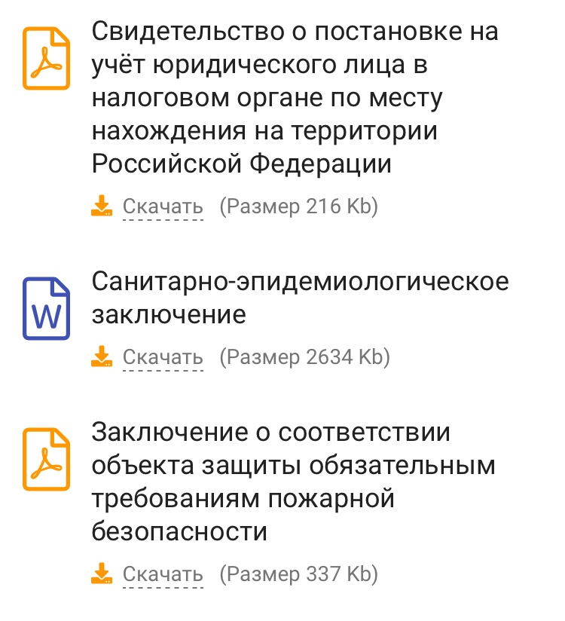
https://ds1lmr.obrpro.ru/sveden/document/organizacionno-pravovye-dokumenty/

Slide 6
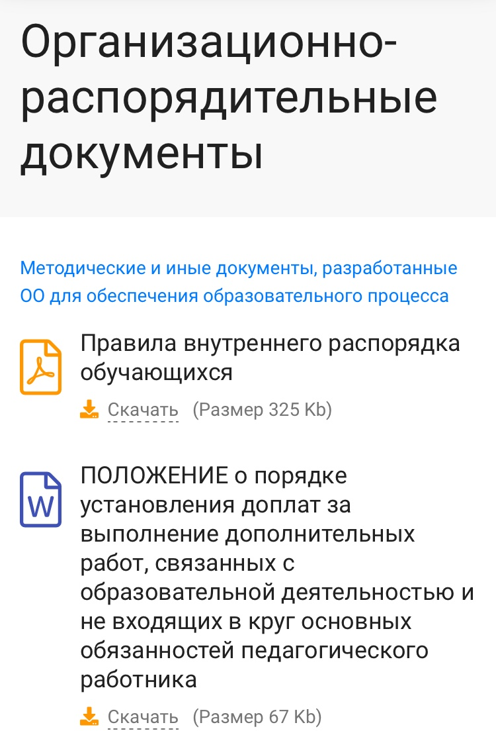
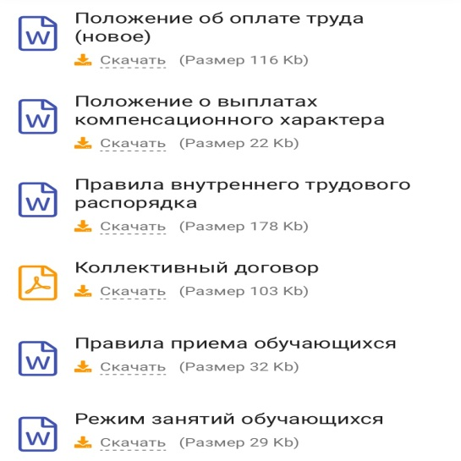
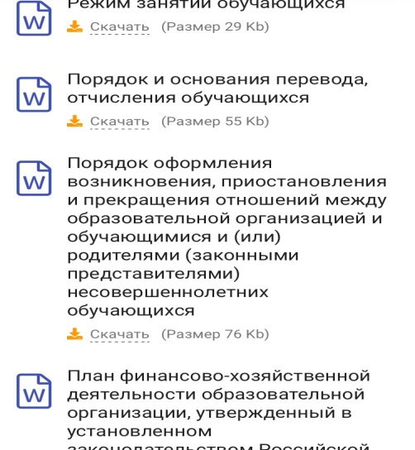
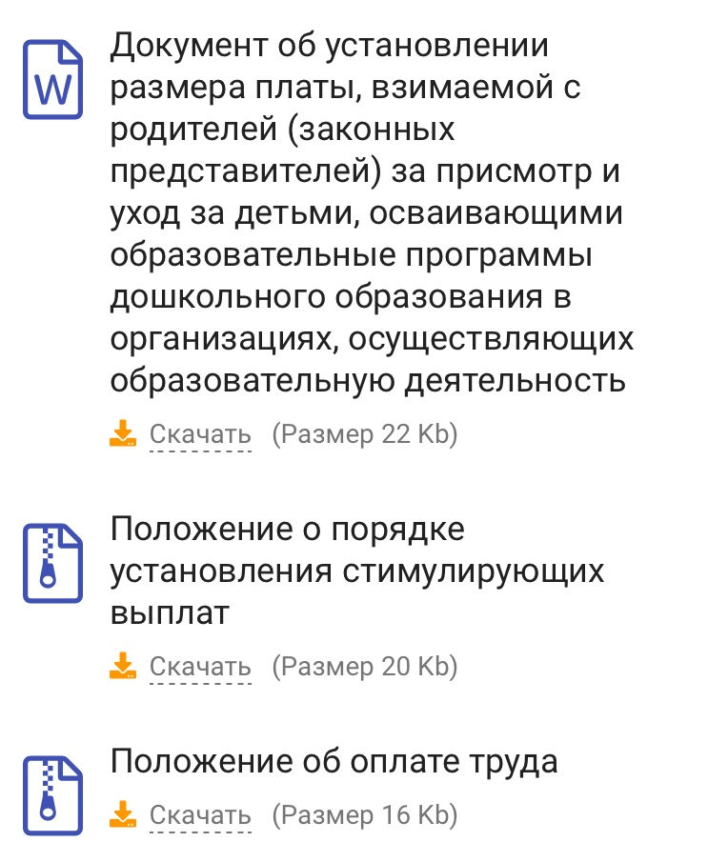
https://ds1lmr.obrpro.ru/sveden/document/organizacionno-rasporyaditelnye-dokumenty/

Slide 8
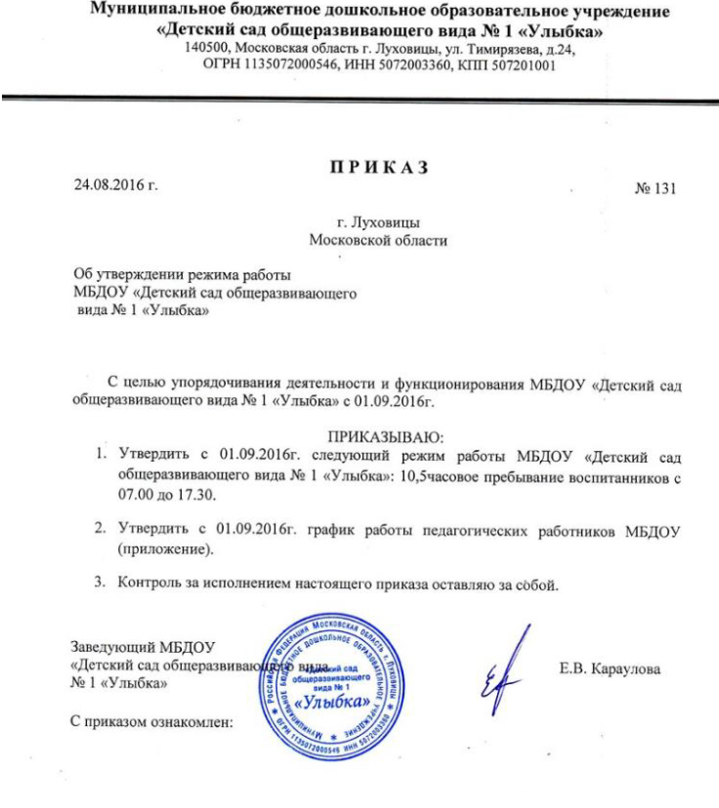
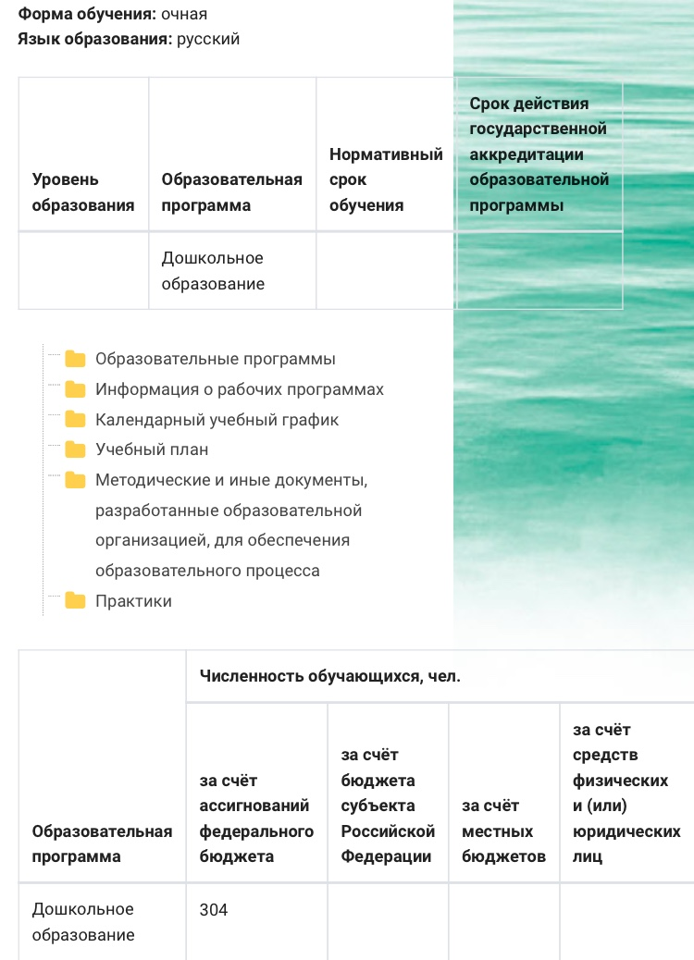
https://ds1lmr.obrpro.ru/parents/reviews/

Slide 9
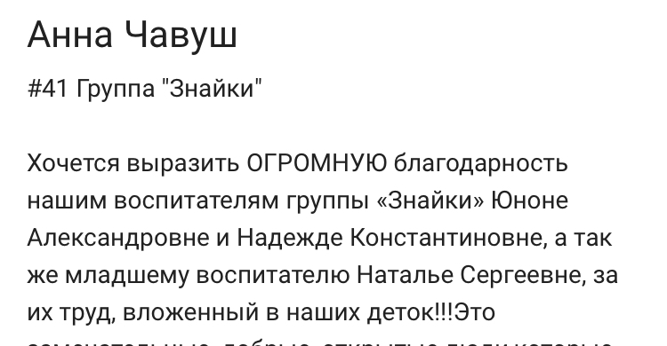
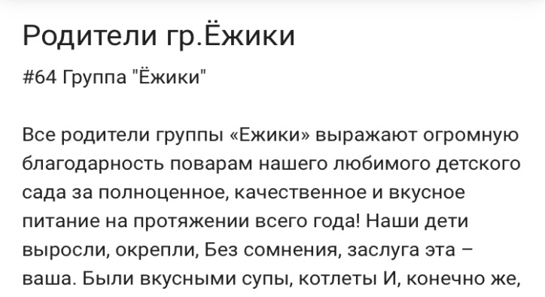
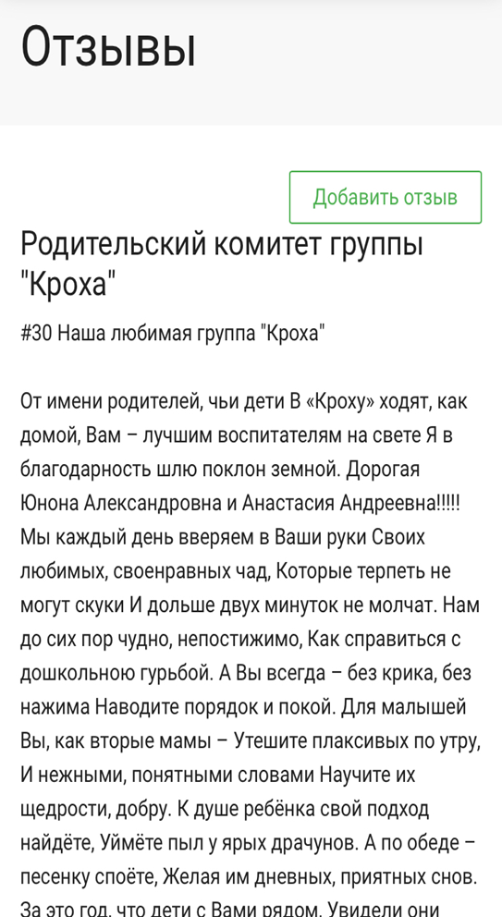
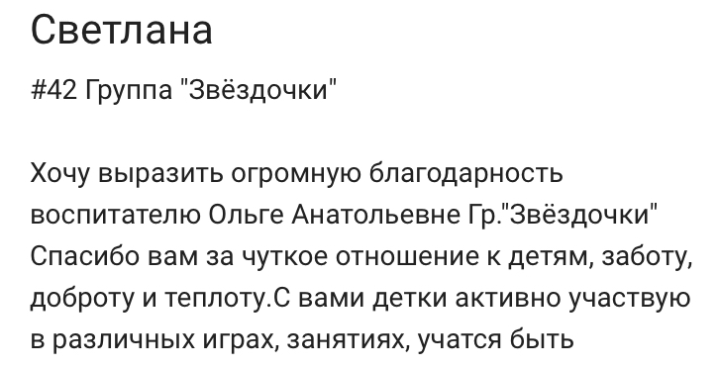
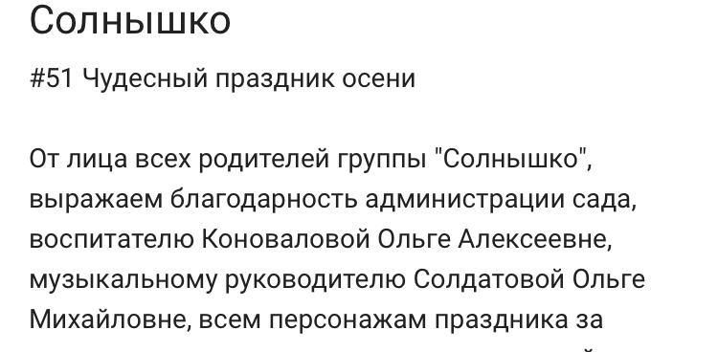
https://ds1lmr.obrpro.ru/parents/reviews/

Slide 10
https://ds1lmr.obrpro.ru/parents/nauka-v-podmoskove/

Slide 11
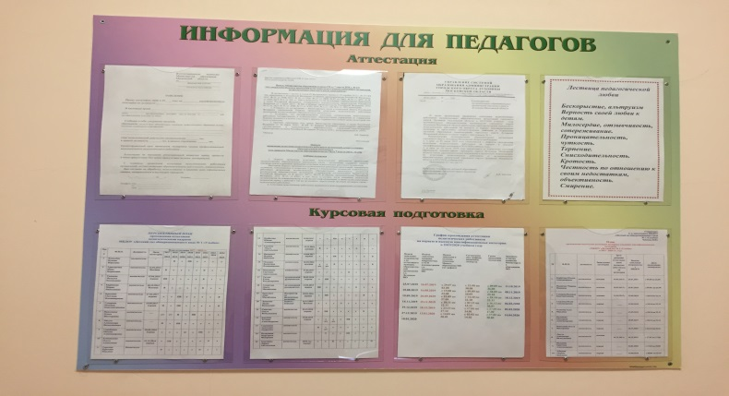
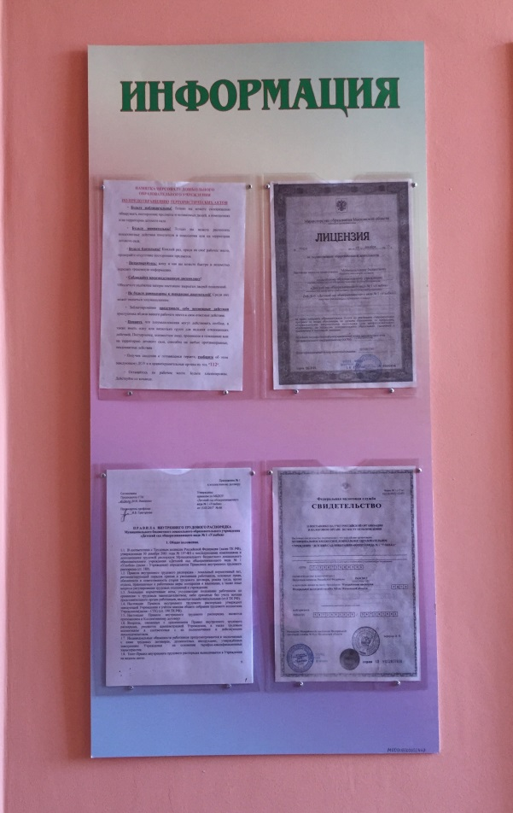
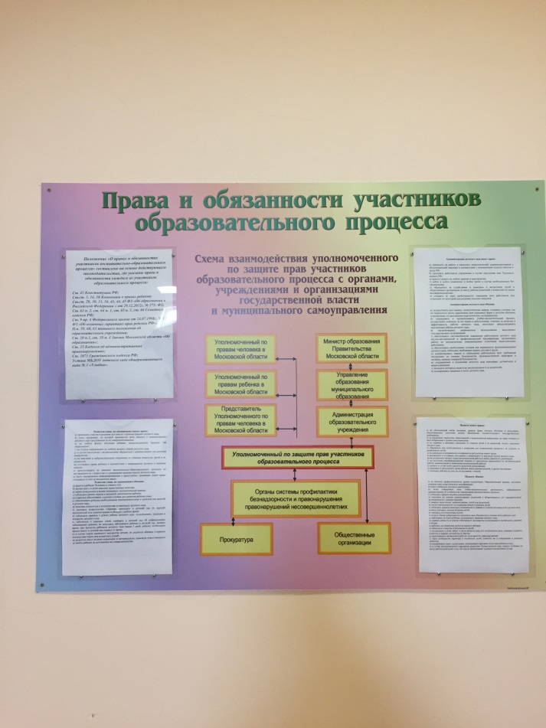
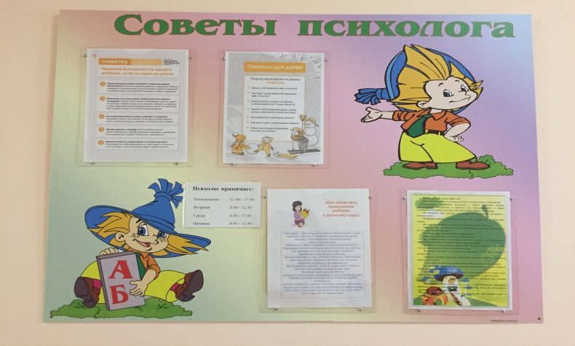
Информация о деятельности МБДОУ Детский сад общеразвивающего вида № 1 «Улыбка» на информационных стендах

Slide 12
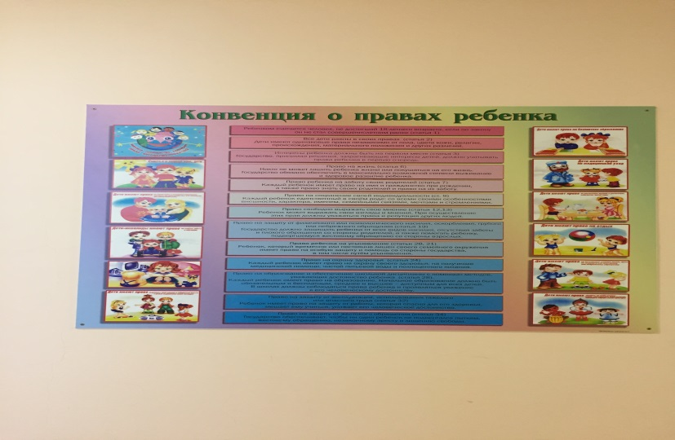
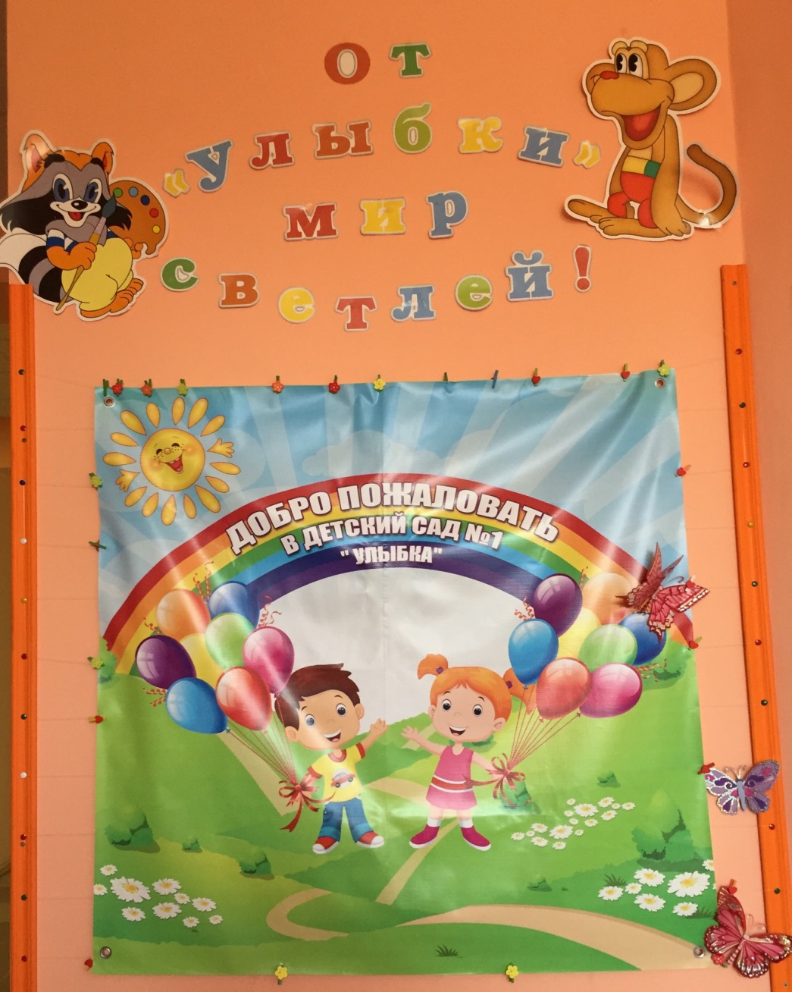
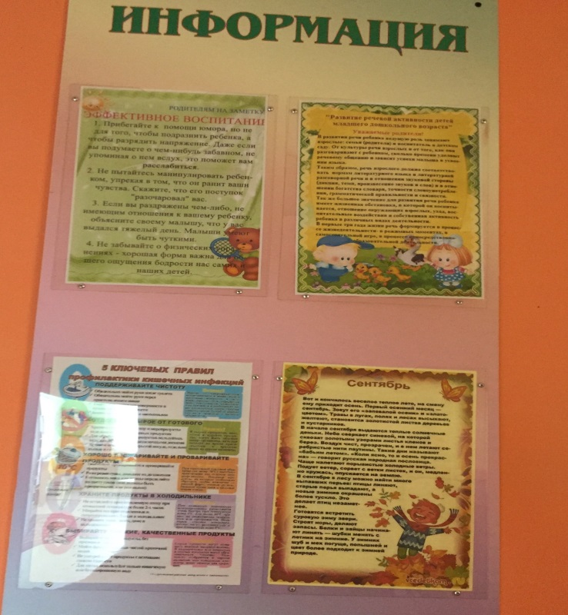
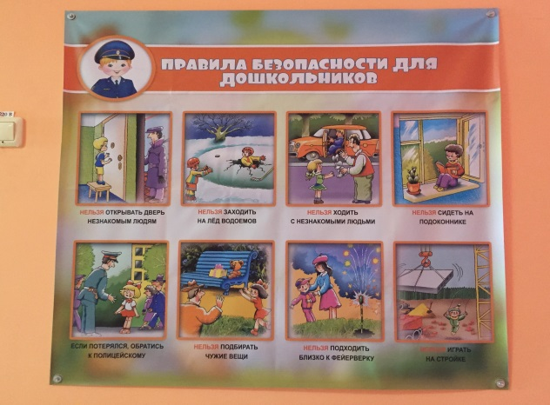
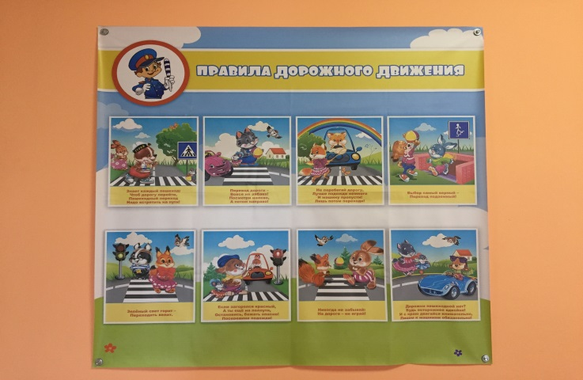

Slide 13
